Slide 1
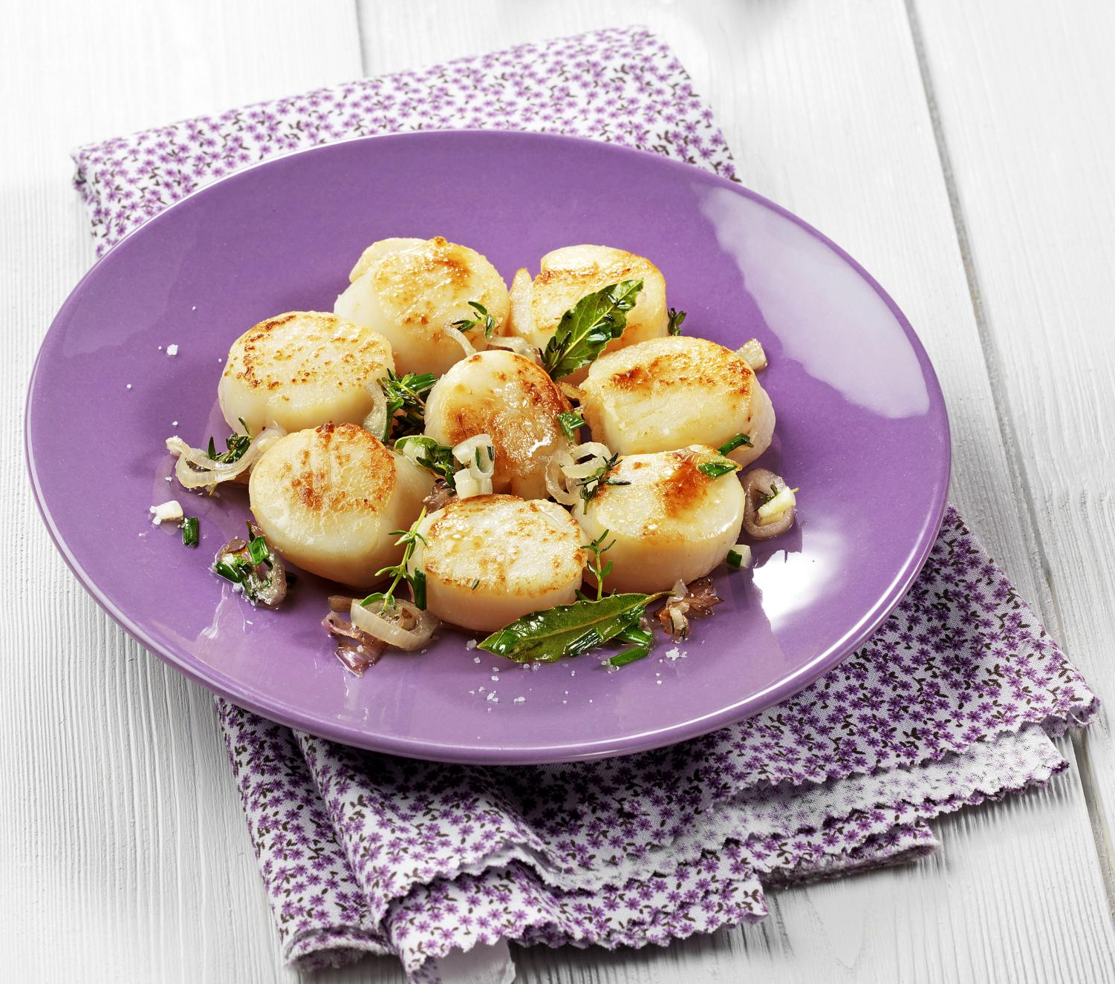

COQUILLE SAINT-JACQUES
BAIE DE SOMME
Poêler les noix de Saint-Jacques 2 à 3 minutes sur chaque face avec un peu de beurre, les échalotes émincées, thym, laurier et ail.
10,90 €
LE KILO
LE KILO

